Slide 1
Bài 2: Nghề nghiệp

Slide 2
TIẾT 2

Slide 3
Khởi động
Xem những hình ảnh về làm từ thiện và tình nguyện

Slide 4
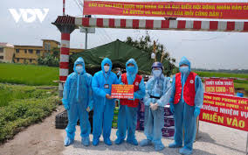

Slide 5
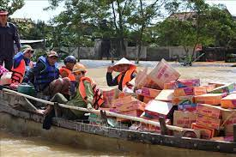

Slide 6
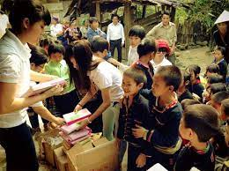

Slide 7
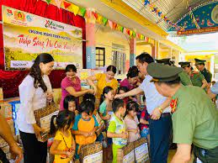

Slide 8
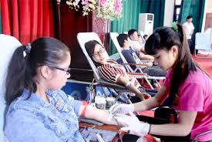

Slide 9
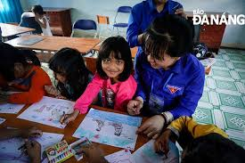

Slide 10
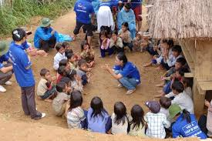

Slide 11
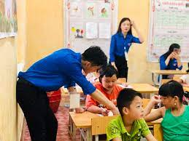

Slide 12
Hoạt động 3: Tìm hiểu về công việc tình nguyện .
Bước 1: THẢO LUẬN NHÓM ĐÔI
HS quan sát các hình 1, 2 , 3 , 4 ( trang 12 – SGK )
- Nói về công việc tình nguyện trong các hình .
Nêu ý nghĩa của từng công việc tình nguyện đó .
HS kể thêm một số công việc tình nguyện khác mà em biết .

Slide 13
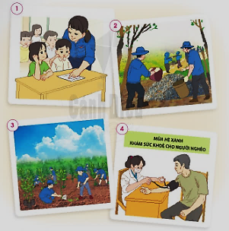

Slide 14
Bước 2: Làm việc cả lớp

Slide 15
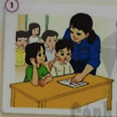
Sinh viên tình nguyện dạy học cho các em có hoàn cảnh khó khăn.

Slide 16
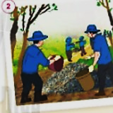
Thanh niên tình nguyện dọn dẹp vệ sinh cho môi trường trong sạch .

Slide 17
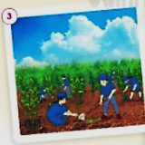
Thanh niên tình nguyện trồng cây gây rừng .

Slide 18
Bác sĩ tình nguyện khám bệnh cho người nghèo .

Slide 19
Em hãy kể một số công việc
tình nguyện khác .

Slide 20
- Vì sao mọi người nên làm từ thiện và các công việc tình nguyện ?
Notes:
Bài giảng thiết kế bởi: Hương Thảo - tranthao121006@gmail.com

Slide 21
KẾT LUẬN 2 : Các công việc , nghề nghiệp có ý nghĩa đối với gia đình và xã hội đều được tran trọng .

Slide 22
Hoạt động 4: Thu thập thông tin.
Bước 1: THẢO LUẬN NHÓM 6
Từng cá nhân chia sẻ thông tin mà mình đã thu thập được trong nhóm .
Cả nhóm cùng hoàn thành bảng .
Tên người | Công việc , nghề nghiệp | Có thu nhập | Tình nguyện

Slide 23
Bước 2: Làm việc cả lớp
Đại diện các nhóm trình bày kết quả làm việc của nhóm mình .

Slide 24
KẾT LUẬN: Trong gia đình người lớn thường có công việc , nghề nghiệp khác nhau . Các công việc , nghề nghiệp có ý nghĩa đối với gia đình và xã hội đều được trân trọng .

Slide 25
DẶN DÒ
Chuẩn bị bài sau : Bài 3 : Phòng tránh ngộ độc khi ở nhà .

